Slide 1

Aðstoðardómarinn

Slide 2
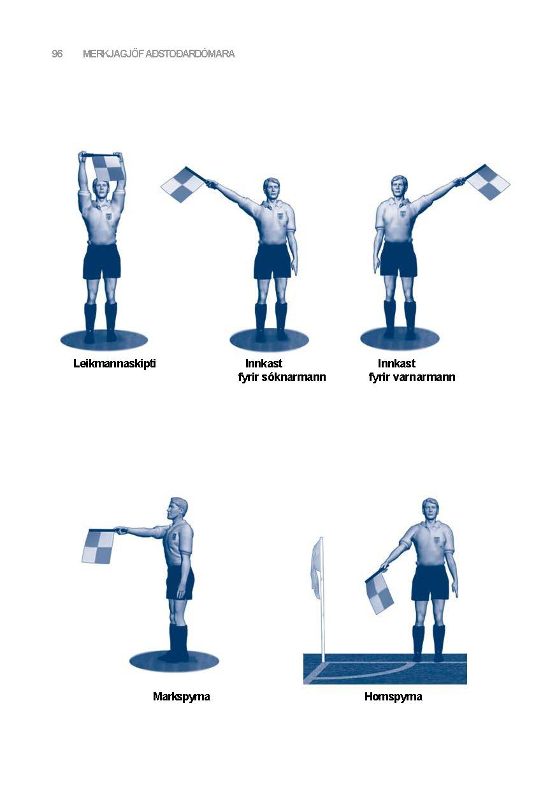
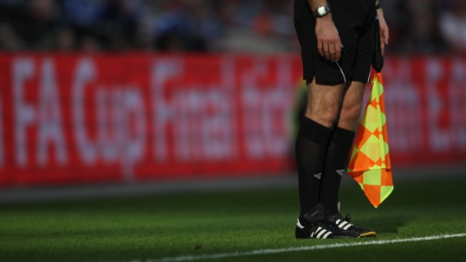
FLAGGTÆKNI OG MERKJAGJÖF AD
PRAKTÍSK ATRIÐI FYRIR AD
Frosti Viðar Gunnarsson
Maí 2020

Slide 3
Formáli
Skyldur skv. 6. greininni og bls. 85-105 í leiðbeiningum með knattspyrnulögunum
Flaggtækni og merkjagjöf breytist ekki þó talsamband og hljóðmerki séu notuð
Augnsamband við D í allri ákvarðanatöku er lykilatriði – það liggur ekkert á!
„Bíða og sjá“ er í dag hjá UEFA „Bíða, bíða, bíða og sjá“.

Slide 4
Almennt um flaggtækni
Samræmd notkun er mikilvæg til að koma í veg fyrir misskilning og hjálpa til við að selja okkar ákvarðanir
Flaggið ávallt sýnilegt D og í vinstri hönd í hliðarskrefum
  Seinkar rangstöðuákvörðunum
  Auðveldara að skipta yfir í sprett niður að hornfána
Það liggur ekkert á – ákveðnar hreyfingar með öryggi og festu (ekki í flýti eða á ýktan hátt)
Framkvæmið bendingar í kyrrstöðu og reynið að halda hverri bendingu í a.m.k. 2-3 sek eða þar til D hefur tekið eftir.
Forðist faldar bendingar til D og takið engar áberandi aukabendingar (enga leikaræna tilburði)

Slide 5
Almennt um flaggtækni
Flaggið á vera kyrrt á hlaupum
Skiptið um hönd neðan mittis (jafnvel þó flaggið sé komið upp)
Ekki of mikið í sundur með lappir í bendingum (axlabreidd)
Aldrei horfa á flaggið – það er örugglega á sínum stað ☺
Enga auka snúninga eða „sirkus takta“
Ekki fara inn á völlinn á hlaupum upp og niður
Ekki koma við boltann
Nota hljóðmerki eftir óskum D en þó yfirleitt þegar dæmt er leikbrot, rangstaða, í skiptingum og í tvísýnum ákvörðunum (tæpt útaf / tæpt skorað).

Slide 6
Innkast
Flaggið er framlenging handar
Ekki sveigja úlnlið niður eða aftur og enga smiðstakta
30-40° horn upp frá láréttu, neðsta flagghornið c.a. í axlarhæð (holning og stærð skipta máli)

Slide 7
Innkast
Ef bolti fer augljóslega útaf:
  Ykkar megin: Beint í bendingu
  D megin: setjið þá flagg í „rétta“ hendi og bíðið eftir viðbrögðum D og svo í bendingu
Ef bolti fer tæpt útaf:
  Ykkar megin: Upp með flagg í „réttri“ hendi , bíðið eftir flauti og svo niður í bendingu
  D megin: Upp með flagg í „réttri“ hendi, bíðið eftir viðbrögðum D (flaut / bending /merki) og svo í bendingu (muna að skipta niðri ef á þarf að halda)

Slide 8
Horn- eða markspyrna
Gefið merkið við hornfána, hægri hönd og snúið að velli
Horn: 30-40° horn niður frá láréttu og c.a. 2m frá fána
Ekki sveigja úlnlið niður
Augljós markspyrna og þið eruð staddir langt frá endalínu: nægjanlegt að gefa merki við markteigslínu.

Slide 9
Horn- eða markspyrna
Ef bolti fer augljóslega útaf:
  Ykkar megin: Beint í bendingu
  D megin: bíðið eftir viðbrögðum D og svo í bendingu
Ef bolti fer tæpt útaf:
  Ykkar megin: Upp með flagg, bíðið eftir flauti og svo í bendingu
  D megin: Upp með flagg í „réttri“ hendi, bíðið eftir viðbrögðum D (flaut / bending /merki) og svo í bendingu
  Fara fyrir bolta ef D stöðvar leik t.d. vegna aðvarana

Slide 10
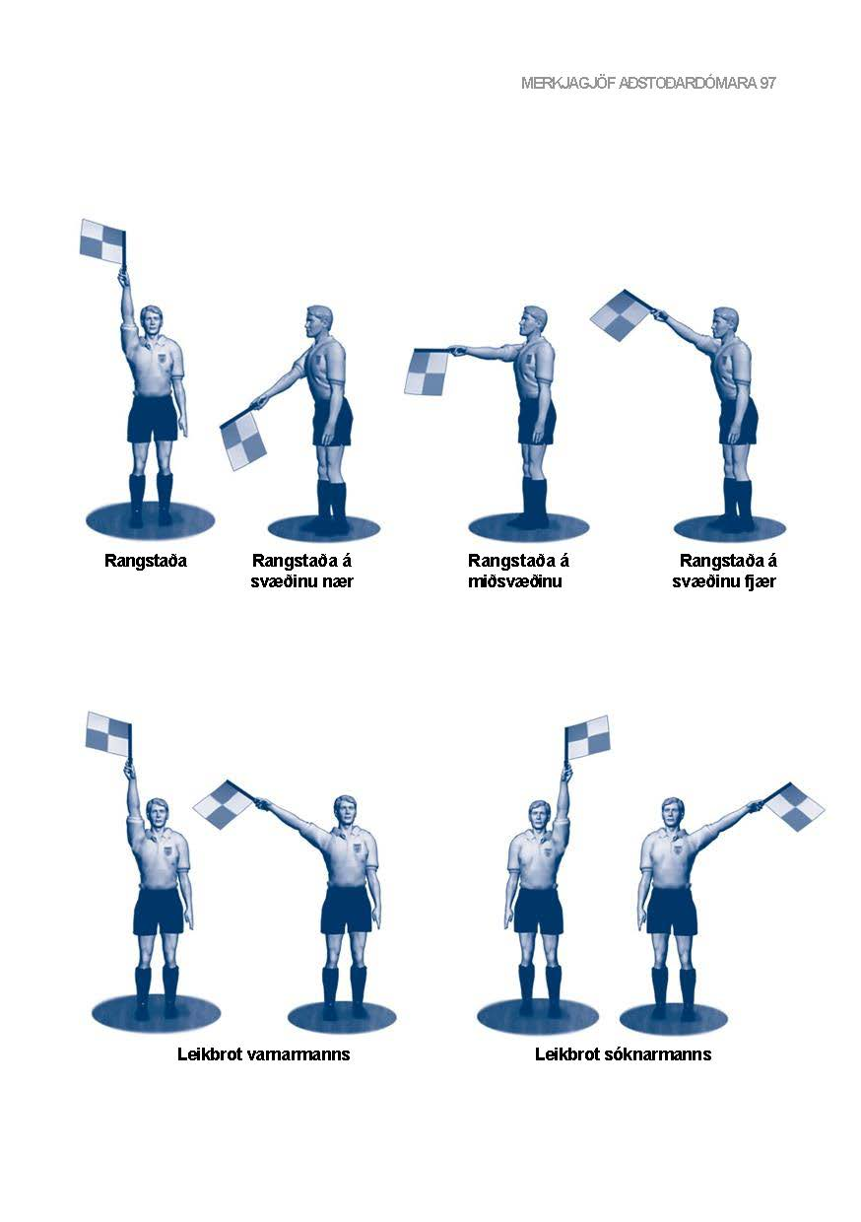
Leikbrot
Upp með „rétta hendi“ (vinstri: sóknarbrot, hægri: varnarbrot) og veifið með úlnlið og svo í bendingu (30-40°)
Mismunandi ákefð eftir eðli brots (líkt og D notar flautuna)
Hafið í huga staðsetningu D og ekki taka of ítrekað „stuðningsflöggun“. Það getur snúist upp í andhverfu sína.
Ræðið við D hvar hann vill að þið takið frumkvæði og mögulega svæðisskiptingu í föstum leikatriðum.

Slide 11
Rangstaða
Upp með flagg í hægri hönd (betri sýn á völlinn og D)
Bíða eftir flauti og svo ákveðið niður í staðsetningu. Ef aukaspyrnan er tekin hratt á réttum stað, þá snöggir í stöðu.
Staðsetning: lárétt og 30-40° upp og niður frá láréttu
Bíða með flagg í staðsetningu ef þú ert rétt staðsettur annars niður og vera ekki of stífur á staðsetningu (D oftast í betri aðstöðu).
Forðist „hundinn“ því þið tapið hraða … UEFA vill ekki sjá slík merki.

Slide 12
Brot innan / utan vítateigs
AD dæmir brot:
  Víti: Veifa leikbrot með hægri og færa sig greinilega niður að hornfána. Ganga svo rösklega frá hornfána með flagg í vinstri hendi að vítateig.
  Utan: Veifa leikbrot með hægri og sýna áttina og færa sig svo greinilega í línu við brotstað (utan við teig). Flagg í vinstri.
D dæmir brot:
  Víti: Færa sig greinilega niður að hornfána. Ganga svo rösklega frá hornfána með flagg í vinstri hendi að vítateig.
  Utan: Færa sig greinilega í línu við brotstað (utan við teig) og lyfta flagginu ef þörf er á. Setja flaggið í vinstri hönd og lyfta því örlítið frá líkama.
Ef þú veist ekki hvort það er fyrir innan eða utan haltu þá stöðu þinni án bendinga… það er ekki gott en klárlega betra en að giska.

Slide 13
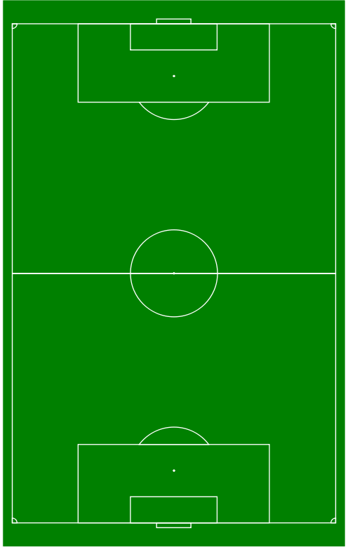
Staðsetning í Vítaspyrnu
Við markteig í vítaspyrnukeppni.
Við vítateig í leiktíma
Taka línu við næst aftasta varnarmann eins fljótt og hægt er að lokinni vítaspyrnu. Skáskera frímerki ef þörf krefur.

Slide 14
Leikmannaskipti án 4D
Flagg yfir höfuð, hægri hönd á handfangi og hendur beint upp (ekki halda með vinstri hönd í neðra flagghornið og ekki puttana upp í loft).
Bíða eftir merki D (AD2 speglar ef D snýr að honum) og hlaupa greiðlega að miðlínu með flaggið niðri í hægri hendi
Gefið ykkur tíma til að skoða leikmanninn og reynið að skrá niður skiptinguna áður en varamaðurinn fer inná. Biðja hann að bíða.
Ekki setja flaggið undir handarkrikann !
Gangið frá skriffærum áður en þið hlaupið af stað með flaggið í vinstri hendi til að taka ykkur stöðu við næst aftasta varnarmann
Augnsamband við D til merkis um að þú sért klár

Slide 15
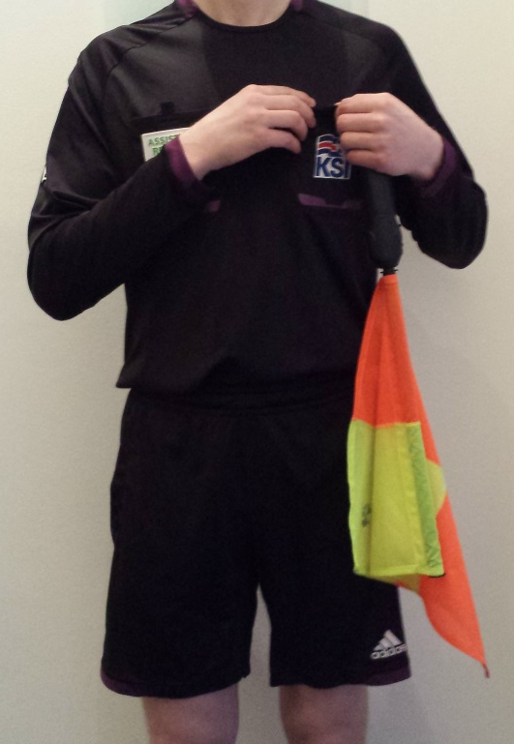
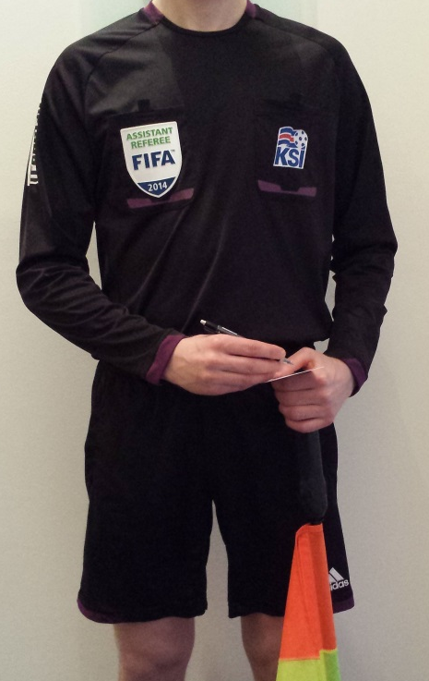
Skráning
Passa að skrá ekki á sama tíma og AD1 og D. Nánara fyrirkomulag í samráði við D.
Láta flaggið hanga niður (ekki setja flaggið undir arminn)
Standa beinn í baki… þ.e. ekki bogra yfir spjaldið

Slide 16
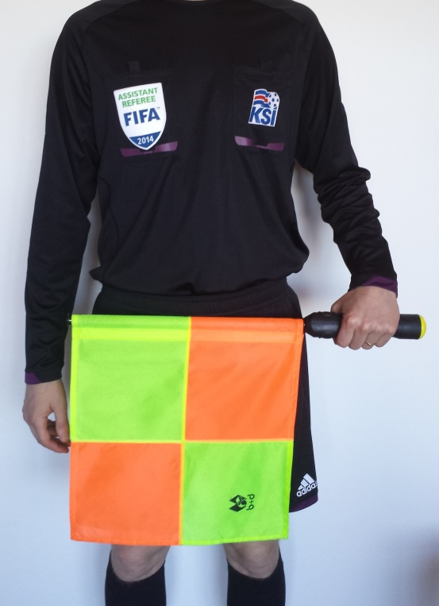
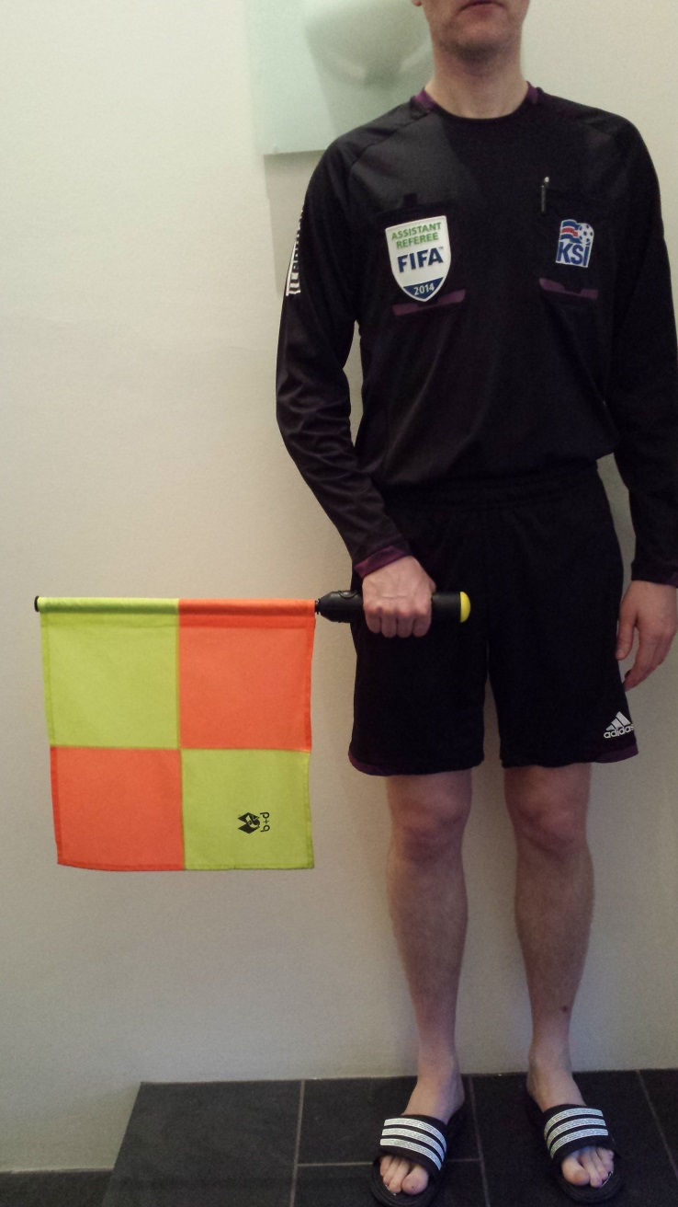
Viðbótarbendingar
Notið ávallt viðbótarbendingar í samráði við D
1. Þarf að ná tali af þér! Í mikilvægum ákvörðunum skal reyna að koma í veg fyrir að aðrir en D og AD heyri samtalið.
2. Leikur stopp og meiddur leikmaður enn inná velli en á leið útaf með leyfi dómara.
2.
1.
2.

Slide 17
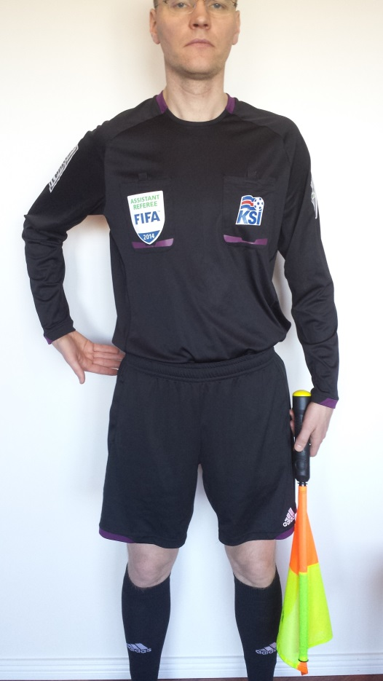
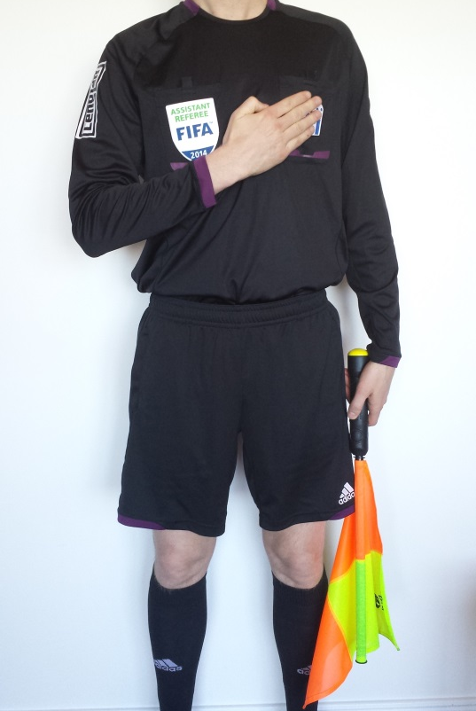
Viðbótarbendingar
3. Áminning/Gult spjald: Flötum lófa slegið létt og ítrekað á brjóstvasa
4. Brottrekstur/Rautt spjald: Flötum lófa slegið létt og ítrekað á rassvasa.
Sumir D vilja láta AD slá á læri og telja það sýnilegra.
Engin læti í þessum bendingum – yfirvegun – þetta eiga að vera falin skilaboð til D. Passið að snúa bringu í átt að D, þannig verður merkið sýnilegra (sérstaklega rauða spjaldið/rassvasamerkið)
3.
4.

Slide 18
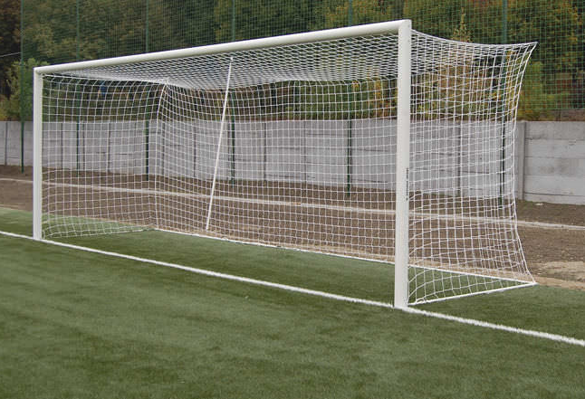
Markskoðun
Skoðið mörkin vel í vallarskoðun og ef þarf að laga eitthvað aftur í upphitun (bæði mörkin).
Við upphaf leiks og seinni hálfleiks. AD1 ræður hraða – engan asa. Þetta er markskoðun ekki bara „sýning“!
1. Hlaupið greiðlega að nærstöng
2. Neðri hluti
3. Efri hluti
4. Í línu
Reynið á netið með höndum (ekki með flagginu) og lýtið yfir möskvana líka (ekki bara festingar við gras og stangir)
3
2
3
2
1
4
1
4

Slide 19
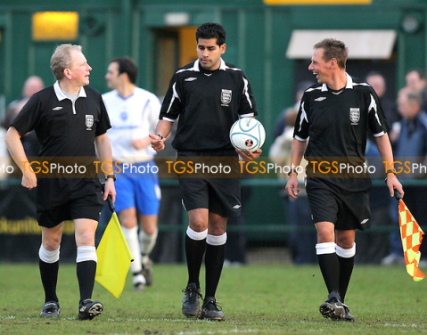
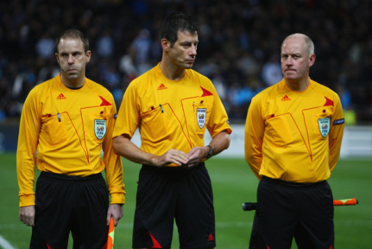
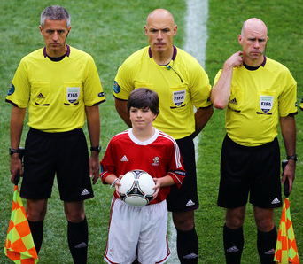
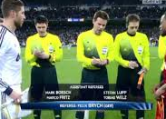
Gengið til vallar og hlutkesti
  Flaggið frá D og ekki upprúllað
  Sýnið einbeitingu…ekkert fliss eða hrókasamræður
  Stígið hálft skref afturábak við hlutkesti
  Ekki skrifa fyrir framan fyrirliða - D hefur nægan tíma
  Bíða með að beygja sig eftir peningnum

Slide 20
Önnur praktísk atriði
D ræður för í vallarskoðun – komið með ábendingar og leyfið D að ráða hvort hann vilji fylgja því eftir
Skoðið leikmenn við búningsklefa (auðveldara að senda þá inn til að laga búnað). Gott að telja út.
Upphitun: AD1 ræður för (þ.e. taka báðir línu)
Hlaupið rösklega til D að leik loknum – enga spretti.
Notum fyrirbyggjandi tal (innköst og návígi)
Bekkjarmál – taktík og samráð við D

Slide 21
Undirbúningur fyrir leiki
Kunna reglurnar og viðhalda þeirri þekkingu! Mikið af góðu efni frá UEFA og FIFA sem þið þurfið að þekkja og skilja.
Mikilvægt að undirbúningur AD sé markviss og snúist meira af þeim sjálfum, frekar en að vita allt um alla sem eru að fara dæma aðra leiki.
Vera með tékklista sjálfir, eins og dómarinn.
Snjallsímar eru frábært tæki en eiga ekki að taka hugann frá verkefninu sem framundan er. Láta þessi tæki eiga sig fyrir leik, í hálfleik og á meðan eftirlitsmaður fer yfir leikinn.
Held einnig að hver og einn verði að finna góða rútínu til að mæta til leiks með rétt spennustig. Hluti af því er að finna jafnvægi milli vinnu og undirbúnings fyrir leik.
Æfingar (líkami og haus), næring og heilbrigt líferni. Ert dómari allan ársins hring!

Slide 22
Vita sitt hlutverk
Stórar ákvarðanir í teignum eru líklega það atriði sem við þurfum að fókusa á sérstaklega m.t.t. samstarfs.
AD er ekki í því hlutverki að giska, það sem við sjáum og vitum 100% komum við á framfæri með ákveðnum og sannfærandi hætti.
Ábendingar til D þurfa að vera markvissar og passa að vera ekki stöðugt að segja sitt álit á þessu og hinu meðan leik stendur.
Áherslu á yfirvegun og það „liggi ekki rassgat á".
Kjarkur og þor…. en enga fífldirfsku!
YES. Yfirvegun, Einbeiting og Sjálfstraust. Koma sér upp lykilorði til að skerpa athygli og einbeitingu á meðan leik stendur. Nota leikhlé á uppbyggjandi hátt til að skerpa fókus. Kasta punktum á milli sem skerpa einbeitingu og halda mönnum á tánum. AD ræða sín á milli sérstaklega.

Slide 23
Eftir leik
Ekki sökkva sér í samfélagsmiðla og endalausar vangaveltur um hvað öðrum finnst.
Leikgreina með aðilum sem þú treystir og fínstilla hausinn. Þetta er sérstaklega mikilvægt í tæpum rangstöðu ákvörðunum. Hvað sagði vömbin og hausinn þér inn á velli og hvernig lítur þetta út í sjónvarpi. Þá er maður enn með nokkuð skýra mynd á hversu tæp ákvörðunin var í kollinum á meðan leik stóð.
Alkahólista slagarinn góði, þ.e. æðruleysisbænin. "Æðruleysi, sætta mig við það sem ég fæ ekki breytt, kjark til að breyta því sem ég get breytt og vit til að greina þar á milli". Horfum fyrst og fremst inn á við og látum ekki hluti sem við höfum ekki stjórn á hafa of mikil áhrif á okkur.

Slide 24
Að lokum
Flaggið er ykkar verkfæri og vopn (líkamstjáning og flaggnotkun)
Skiptumst á upplýsingum og gagnrýnum hvorn annan á uppbyggjandi hátt.
Komum til leiks með það í huga að styrkja og bæta liðsheildina.

